Slide 1
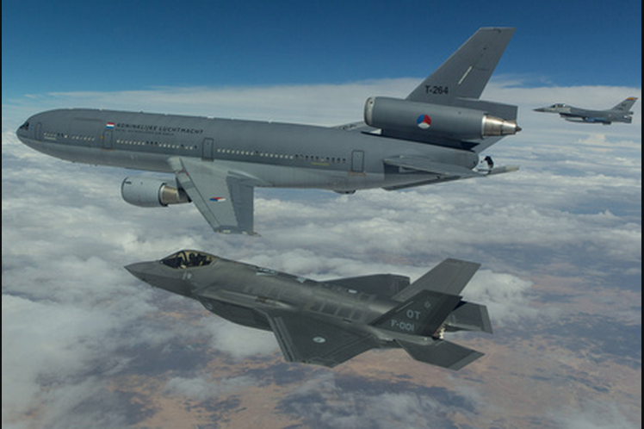
F-35 geluidsbeleving juni 2016
Volkel, Koarnjum, Marssum 1,2 en 3 sept 2015

Slide 2
Korte historie
Mindef kondigt bezoek F-35 aan en zegt belevingsvlucht toe
Mindef ondersteunt ‘meedenk verzoek’ van omwonenden
Defensie start werkgroep om te coördineren
Doel:
Inpassen belevingsactiviteiten in druk programma F-35 in juni ‘16
Inventariseren hoe beleving zo goed mogelijk kan worden ingevuld
Stuurgroep uitvoering Motie Eijsink wordt betrokken vanwege raakvlak Motie en onderzoeken RIVM en NLR
Doel:
Omwonenden informeren over, en betrekken bij belevingsactiviteiten
Uitvoeren informatie en terugkoppelsessies
Uitkomsten eerste belevingssessies terugkoppelen met Defensie,
Maar ook spiegelen aan tussenrapportage geluidsnetonderzoeken RIVM/NLR
Eerste actie: deze sessies
Volkel, Koarnjum en Marssum

Slide 3
Uitgangspunten
Defensie stelt alles in het werk om F-35 in juni 2016 naar NL te halen
Doel F-35 bezoek aan NL:
Logistieke en infrastructurele testen als onderdeel van internationaal testprogram
Ervaring met eerste F-35 Trans-Atlantische vlucht
Ondersteunen belevingsactiviteiten omwonenden Leeuwarden en Volkel
Deelname Luchtmachtdagen

Slide 4
Randvoorwaarden
Meerdere spelers (US government, Lockheed Martin)
Geen onverwachte gebeurtenissen (F35B UK 2014)

Slide 5
Uitvoering
Inpassen in totale plan testactiviteiten
Opereren vanaf LWD
De-conflicteren met activiteiten Open Dagen (geluid)
Inpassen alle vertrek- en landingsprofielen voor beide banen
Op Leeuwarden als Volkel
Coördineren met F-16 om te kunnen vergelijken
1 of 2 vluchten op verschillende dagen
Inplannen alternatieve dag ivm slecht weer of mogelijke defect
Defensie bekijkt mogelijkheid voor ondersteunende metingen
Hoogstwaarschijnlijk op 1 locatie
Tegemoetkomen aan wensen omwonenden

Slide 6
Invulling ‘meedenken’
Realiseren toezegging Mindef
Invulling info avonden vooraf; wat, waar en wanneer
Locatie omwonenden tijdens belevingsvluchten
Bij evt geluidsmetingen, bepalen van locaties
Terugkoppeling ervaringen omwonenden
Hoe
Wat
Wanneer

Slide 7
Vragen?

Slide 8
Motie Eijsink over F-35 geluid
Korte historie
De Motie
Onderzoeksopdracht
Tijdslijn
Achtergrond RIVM metingen

Slide 9
Korte Historie
Twijfels over geluid opvolger F-16 werd een politiek discussiepunt
Onzekerheden over het geluid F-35 resulteerde in Motie Eijsink op 6 nov 2013
Minister ‘omhelst de Motie’ maar wil nog wel eea op uitvoerbaarheid laten onderzoeken
Om uitvoer van Motie te begeleiden werd ‘Stuurgroep uitvoering Motie Eijsink’ ingesteld
Prov Friesland, Prov Brabant, Defensie, Luchtmacht, Omwonenden
Gekozen voor parallelle uitvoering onderzoeken door NLR en RIVM
Eerst eenduidig formuleren van de onderzoeksopdracht
Resultaten RIVM en NLR separaat naar Stuurgroep
Stuurgroep stelt een advies op voor Minister van Defensie
Minister doet uitspraak

Slide 10
De Motie
Vanwege onzekerheden te verwachten geluidsniveaus:
Plaatsing permanent geluidsmeetnet
Om geluidscontouren te monitoren
Aandacht voor geluidsaspect en geluidshinder voor omwonenden dmv
actualisatie geluidsniveaus, en continuatie totdat F-35 is ingevoerd en uitontwikkeld
Zal bestaande geluidsisolatie nog voldoende zijn

Slide 11
De onderzoeksopdracht
Parallel en identiek bij NLR en RIVM uitgezet
“Onderzoek of, en zo ja hoe, een geluidsmeetnet voor duidelijkheid kan zorgen”
Validatie 35 Ke contour en monitoren invulling activiteiten
Waar moet een meetnet aan voldoen
Noodzaak permanent, of hybride combinatie
Kosten
Aandacht voor geluidsaspect en geluidshinder voor omwonenden dmv
actualisatie geluidsniveaus, en continuatie nadat F-35 is ingevoerd en uitontwikkeld
Hoe relateren meetgegevens aan beleving; hoe gegevens te presenteren
Voorbeelden van bestaande systemen; bruikbaarheid van hetgeen wordt gepresenteerd
Zoveel mogelijk uitleg van begrippen rond geluid en geluidshinder
Inventarisatie Isolatie voorlopig losgekoppeld tot na dit onderzoek

Slide 12
Tijdslijn
Maart ‘15 opdracht gereed; offertes aangevraagd
Juni ‘15 offertes binnen en opdrachten vastgelegd
4e kwart ‘15 resultaten
Dec ‘15 advies Stuurgroep naar Minister van Defensie
Jan ‘16 reactie van de Minister
Feb ‘16 presentaties aan COVM’s

Slide 13
Vragen?

Slide 14
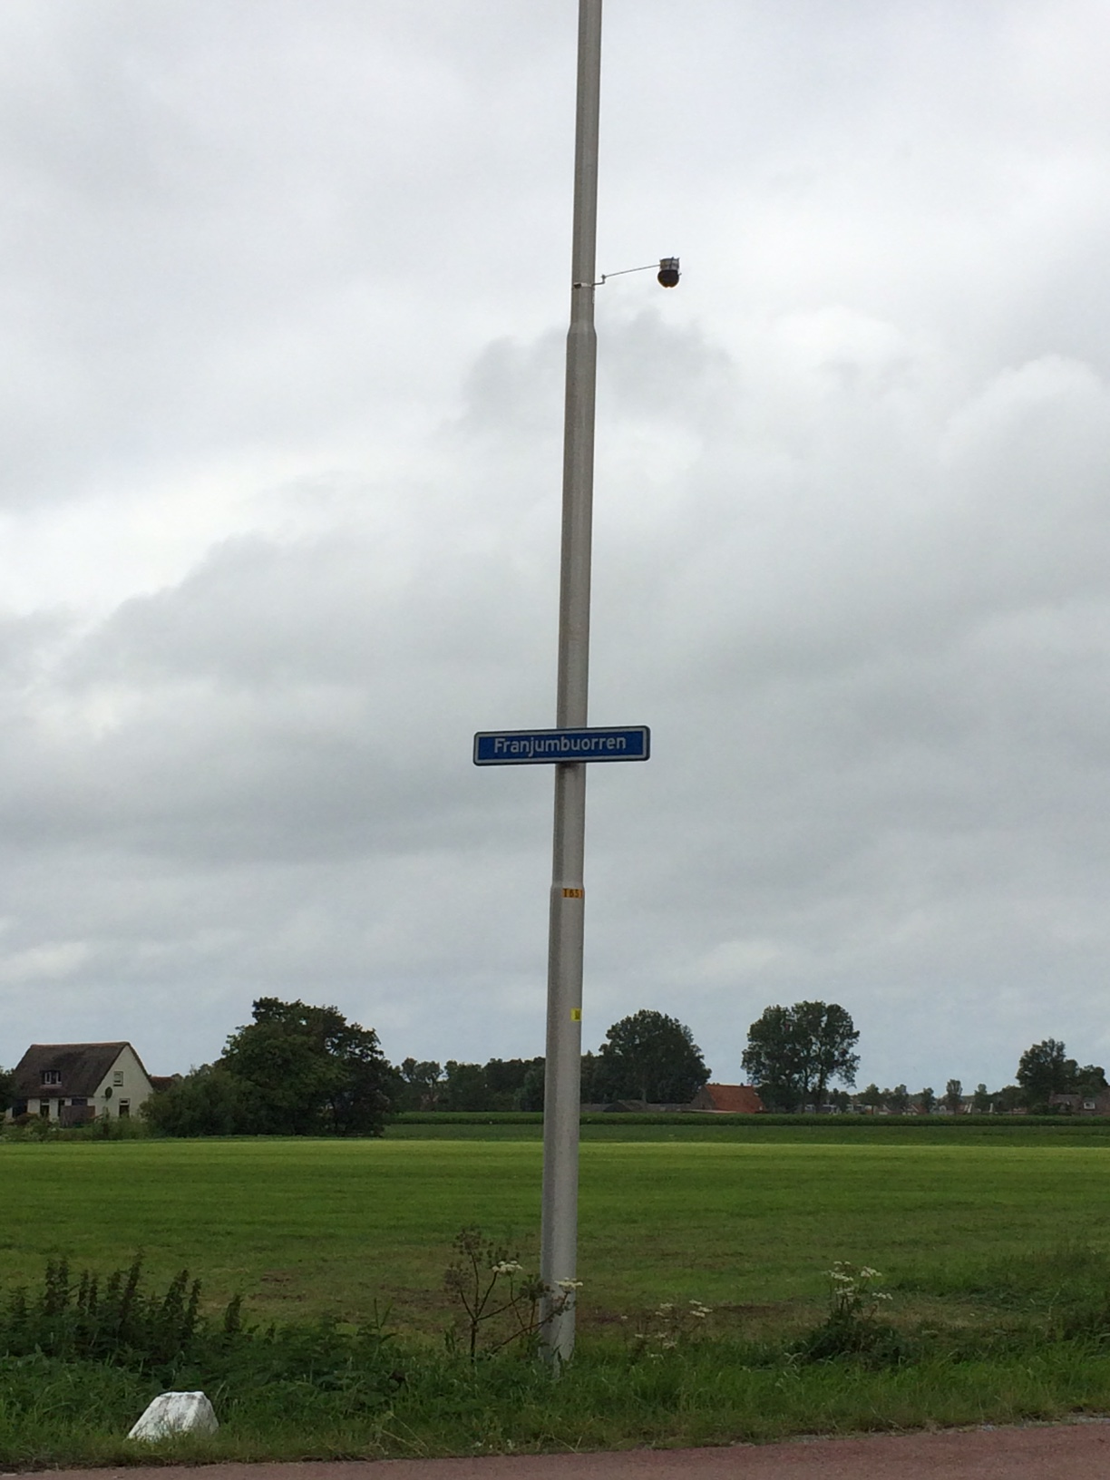
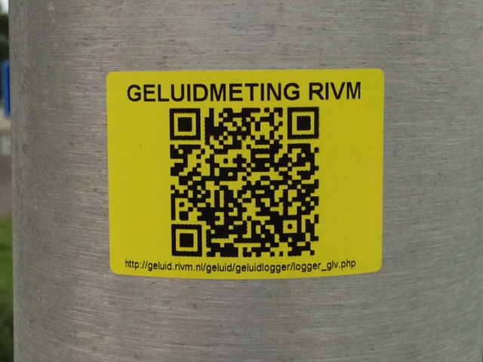
Achtergrond metingen RIVM
23 eenvoudige microfoons
12 omg LWD en 11 omg VKL

Slide 16
2 weken uitluisteren per vliegveld
Doel:
Primair om uitvoerbaarheid van meetnet te bepalen
Is het straaljager geluid op die posities te onderscheiden?
Betrouwbaarheid
Tot waar kan nog worden gemeten
Dus geen absolute dB waardes gemeten

Slide 17
Vragen?

